Slide 1


EL MARXISMO
Grupo 6: Pamela Quispe
Nick Ticona
Rous Quenallata
Bruno Gumiel
Nicolás Garcia

Slide 2
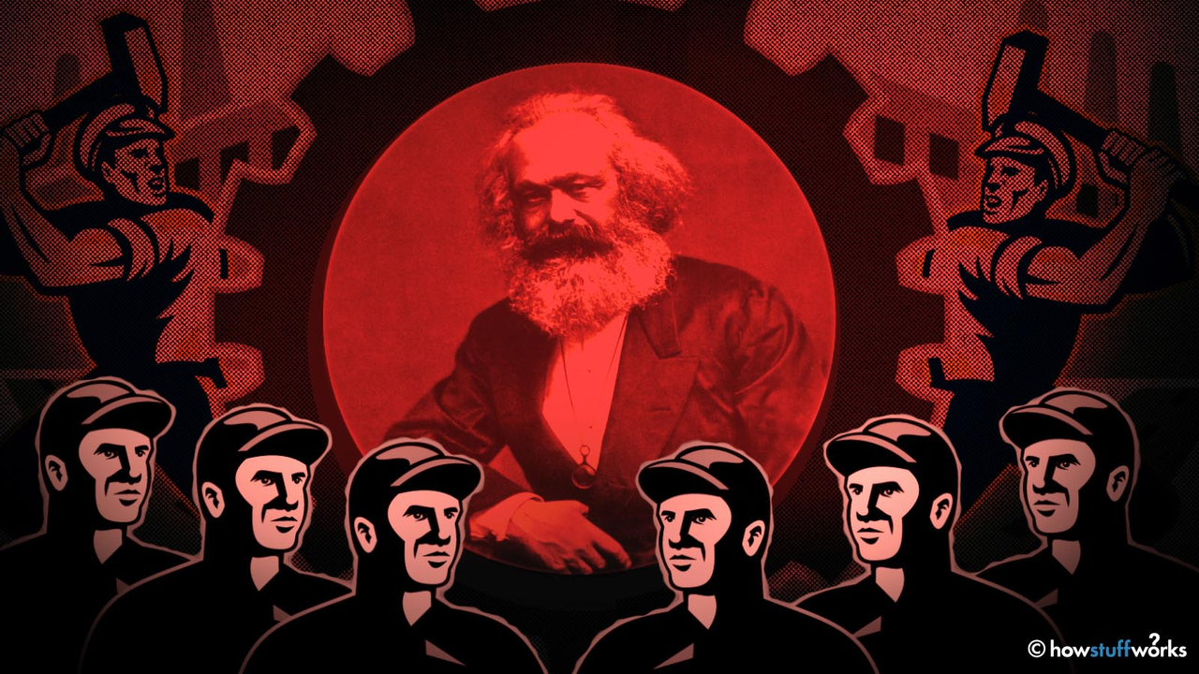

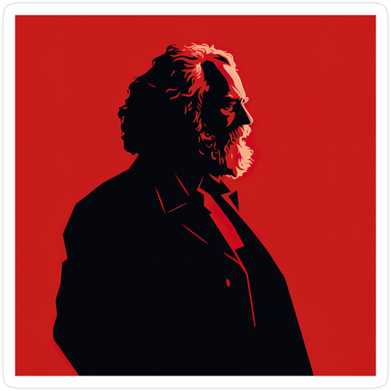
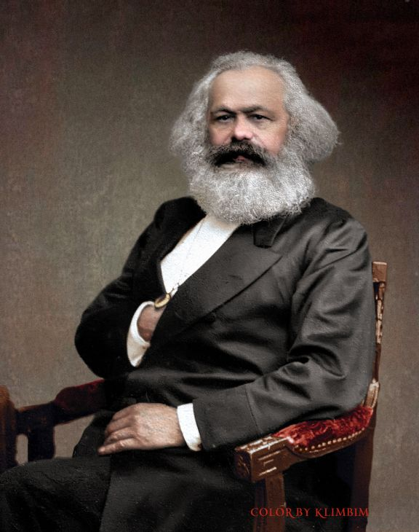

Karl Marx
Filósofo alemán del siglo XIX
Autor de El Capital y Manifiesto Comunista
Criticó las injusticias del capitalismo
Propuso un cambio social profundo

Slide 3

¿Qué es el Msrxismo?
Lucha de clases: ricos vs pobres (burguesía vs proletariado).
Los dueños controlan el dinero y explotan a los trabajadores.
El trabajo produce valor, pero el trabajador recibe menos de lo que produce.
El capitalismo genera desigualdad.
Es un teoria social económica y política.
Creada por Karl Marx y Friedrich Engels.
Explica cómo funciona la sociedad y por qué hay desigualdad.
Busca una sociedad más justa sin explotación.
Ideas principales

Slide 4

Aportes del Marxismo
Crear una sociedad sin clases sociales.
Que no existan explotadores ni explotados.
Que los recursos sean de todos (propiedad colectiva).
Que el trabajo y la riqueza se repartan de forma justa.
Explicó cómo funciona el capitalismo.
Habló de la explotación laboral (salarios bajos).
Promovió derechos para trabajadores.
Inspiró movimientos sociales en todo el mundo.
Objetivo del Marxismo

Slide 5
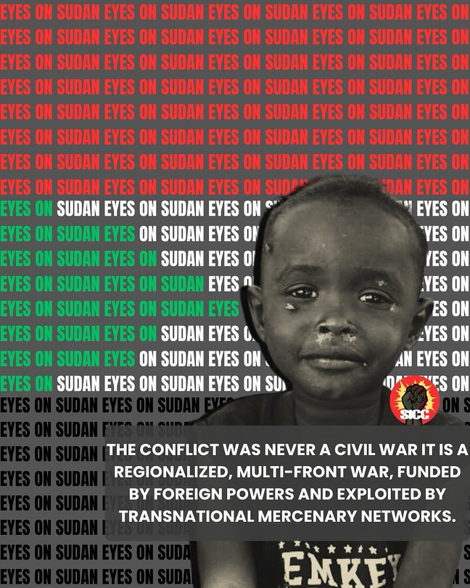
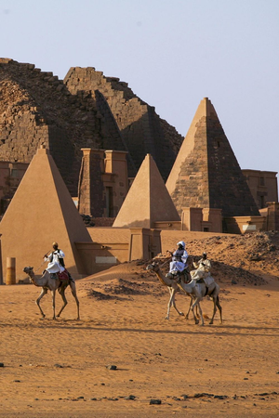

Sudán
Una Crisis Marxista

Slide 6

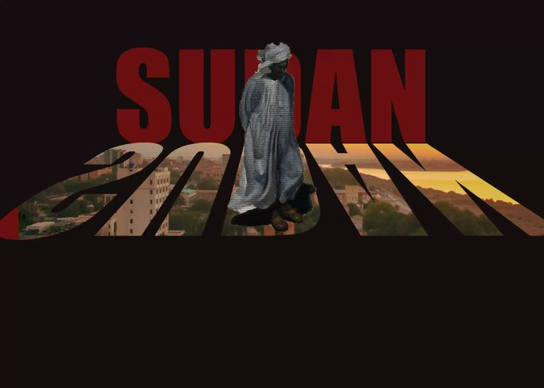
La crisis en Sudán no es un simple conflicto, sino una expresión dialéctica de las contradicciones inherentes al capitalismo en su fase imperialista.
El Conflicto Actual
Desde abril de 2023, las Fuerzas Armadas Sudanesas (SAF) y las Fuerzas de Apoyo Rápido (RSF) luchan por el control de recursos y poder.
A noviembre de 2025, el conflicto ha escalado con masacres, violencia sexual y acusaciones de genocidio en Darfur.

Slide 7
Materialismo Histórico
La contradicción principal es entre las fuerzas productivas (recursos y mano de obra) y las relaciones de producción capitalistas, distorsionadas por el imperialismo.
El golpe de 2021 y la guerra de 2023 son la negación dialéctica de la revolución de 2019.
El capitalismo resuelve sus contradicciones mediante la violencia en lugar de la síntesis progresiva.
Sudán, tras la independencia en 1956, permanece atrapado en una economía extractivista dependiente: oro, petróleo, tierras fértiles y puertos en el Mar Rojo.
Estos recursos son explotados para enriquecer élites locales y potencias imperialistas, no para el desarrollo interno.
El capitalismo bloquea el avance histórico, generando regresión y barbarie en lugar de progreso.
Dialéctica

Slide 8
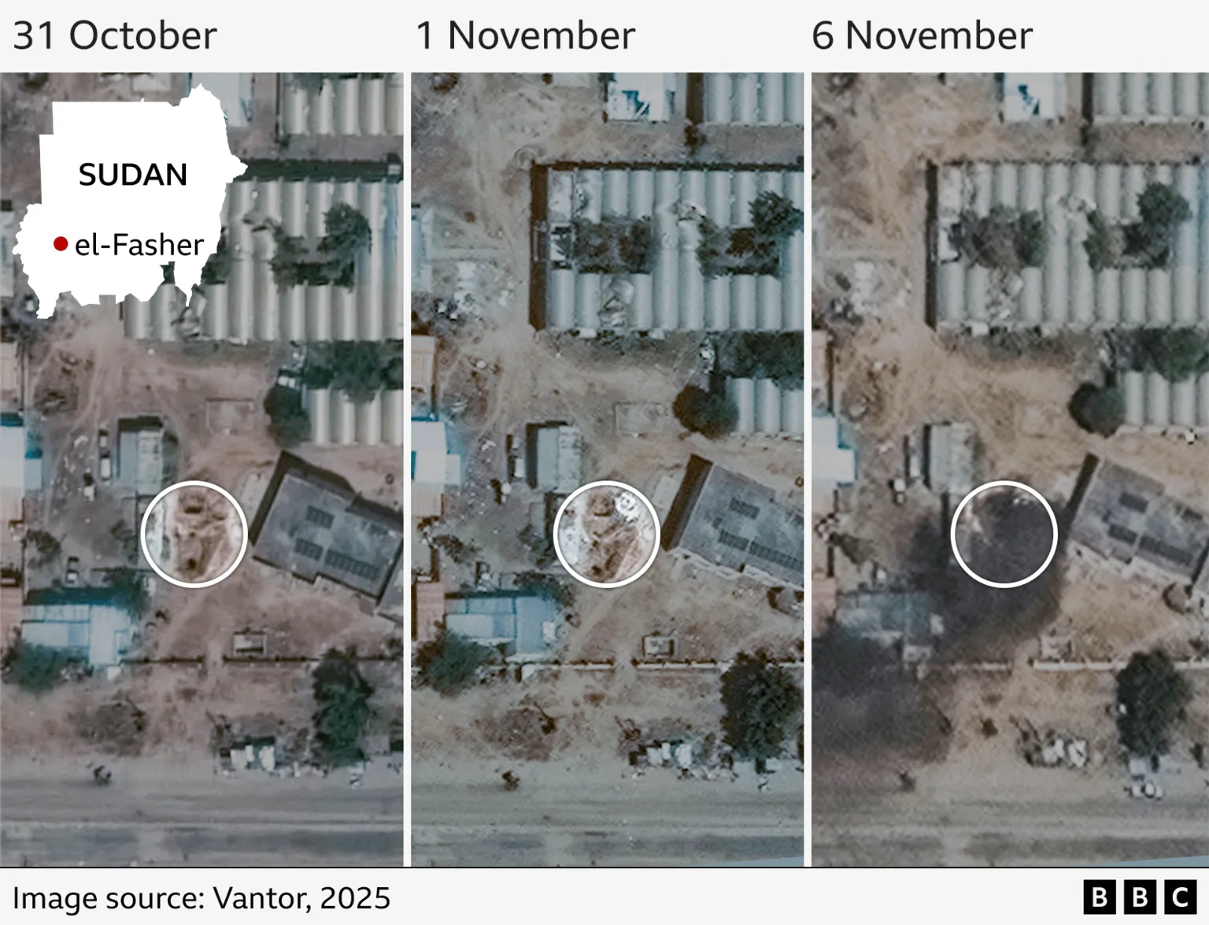
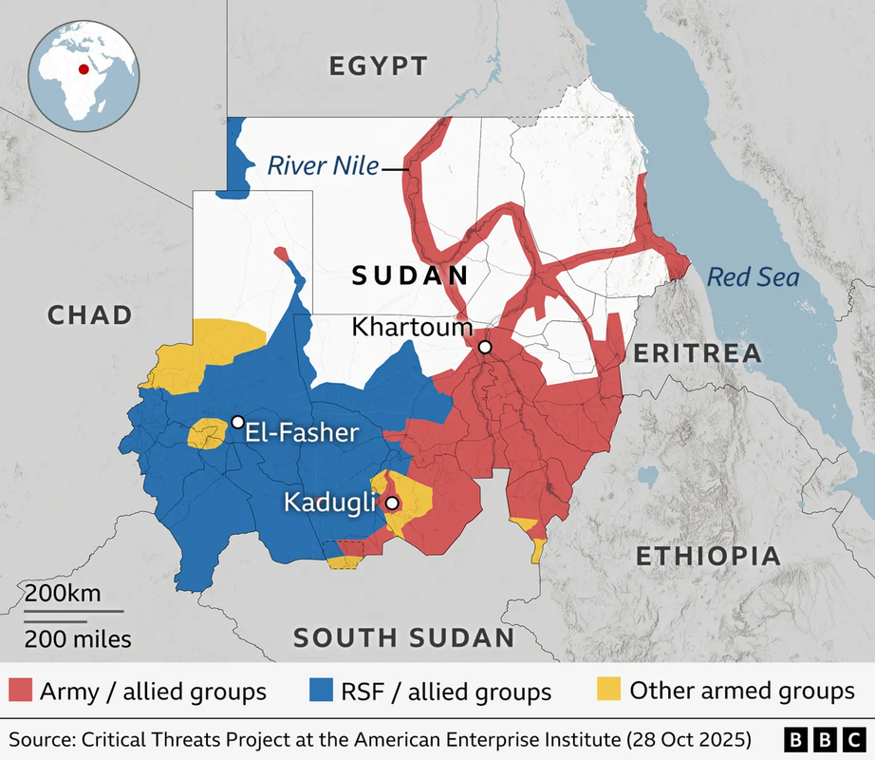
Élites Militares
1.
Compiten por el control estatal para acumular capital, actuando como burguesía compradora.
2.
Clase Obrera y Campesina
Marginada y victimizada, sufre la explotación y la guerra fratricida.
RSF
Lucha de Clases
3.
Originada en las milicias Janjaweed, actúa como fuerza represora al servicio de intereses capitalistas.

Slide 9
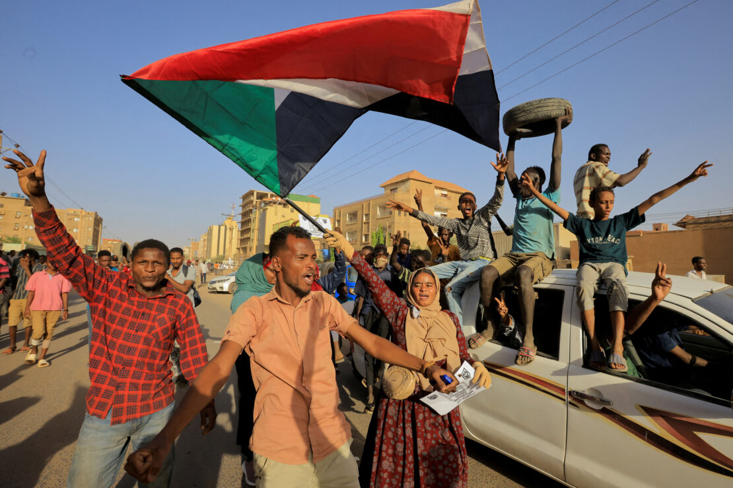

1.
Emiratos Árabes Unidos
Financian a la RSF para acceder a oro y puertos.
2.
Egipto, Arabia Saudita, Irán
Respaldan a la SAF con drones y armas.
Imperialismo
Acumulación Global
3.
Genera guerras interminables y desplazamientos masivos.

Slide 10
Crítica Marxista al Capitalismo
Como Marx afirmó, la emancipación de la clase trabajadora debe ser obra de la clase trabajadora misma.
En Sudán, esto implica retomar el espíritu de 2019 para transformar la dialéctica de la opresión en una de liberación.
Emancipación de la Clase Trabajadora
El capitalismo, en su forma imperialista, no solo falla en desarrollar Sudán, sino que lo condena a la explotación, la división y la destrucción.

Slide 11

CONCLUSIÓN
El marxismo busca explicar por qué existe desigualdad en la sociedad y propone cambiar ese sistema para que no haya explotadores ni explotados. Para Marx, los trabajadores son quienes producen la riqueza, pero reciben menos de lo que generan. Aunque su propuesta completa no se ha aplicado totalmente, sus ideas siguen siendo importantes porque ayudan a entender los problemas económicos, la injusticia laboral y las diferencias entre ricos y pobres. Hoy, el marxismo sigue siendo una herramienta para analizar la realidad y buscar una sociedad más justa.

Slide 12
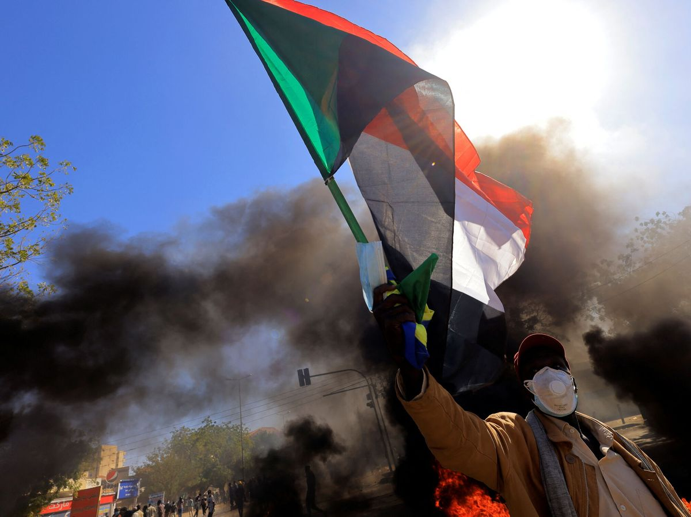

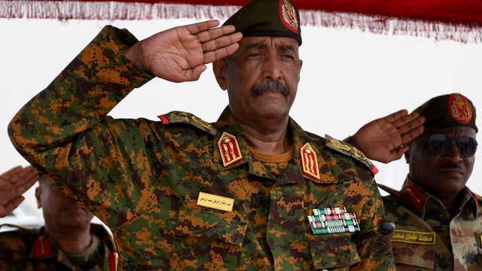
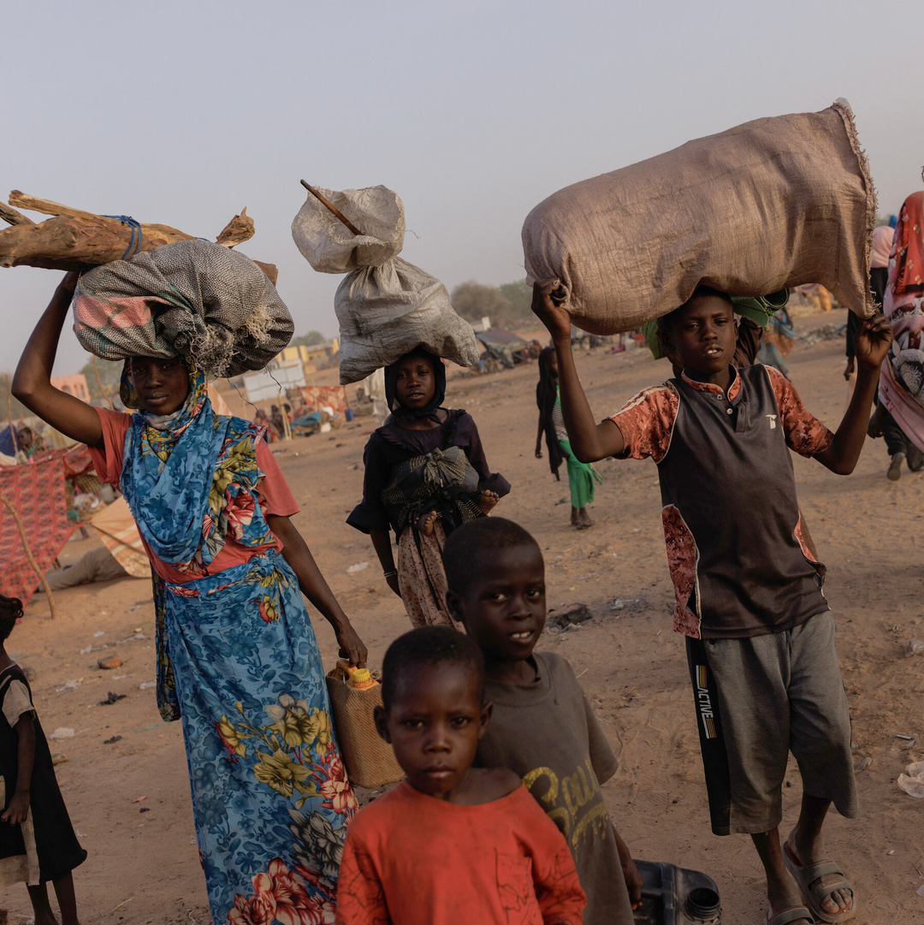
Thank
You
for your attention

